Slide 1
FORMATION INITIALE DES CONSEILLERS ET DES MANAGERS DE CAREER CENTER
Module : Animation des services clés d’un Career Center : délivrer les ateliers de base
FdF ma lettre de motivation
18 décembre 2018

Slide 2
RÈGLES DE FONCTIONNEMENT PENDANT LA FORMATION
ENGAGEMENT
S’engager activement dans toutes les activités et discussions
RESPECT
Se respecter soi-même et respecter les autres.
Etre attentif aux feedbacks des autres
COMMUNICATION POSITIVE
Ecouter les autres et éviter les jugements de valeurs.
Participer et prendre la parole.
PROFESSIONNALISME
Se comporter comme si vous étiez au travail.
Etre à l’heure et éteindre votre téléphone portable.
APPRENTISSAGE
Apprendre et poser des questions pour clarifier votre compréhension.
Notes:
Fournissez un bref aperçu de la session, les règles de fonctionnement pendant la formation, et présentez les objectifs d'apprentissage.

Slide 3

OBJECTIFS D’APPRENTISSAGE
A la fin de cette session, les participants seront capables de :
Comprendre le but et l'importance d'une lettre de motivation
Être en mesure d'appliquer les bonnes pratiques à leur propre lettre de motivation
Notes:
Fournissez un bref aperçu de la session, les règles de fonctionnement pendant la formation, et présentez les objectifs d'apprentissage.

Slide 4

LA LETTRE DE MOTIVATION :
Chaque CV devrait être accompagné d'une lettre de motivation qui explique :
Pourquoi vous êtes intéressé par le poste
Ce que vous pouvez offrir à l'employeur
Pourquoi vous et l'organisation formez un bon
match
Nous sommes faits l'un pour l'autre!

Slide 5
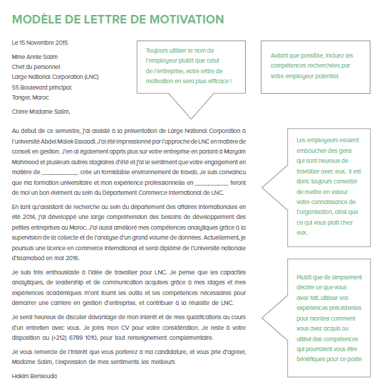
STRUCTURE D'UNE LETTRE DE MOTIVATION
Paragraphe 1 (Vous) :
Pourquoi vous m'intéressez
Paragraphe 2 (Moi) :
Ce que je peux vous apporter
Paragraphe 3 (Nous) :
Ce que nous pouvons faire ensemble

Slide 6
OBJECTIFS DE LA LETTRE DE MOTIVATION :
Vous présenter
Exprimer votre intérêt et vos connaissances de l'entreprise et du poste
Clarifier et mettre en valeur vos qualifications spécifiques pour le poste
Montrer votre capacité à rédiger un texte clair et lisible
Proposer un rendez-vous pour un entretien

Slide 7
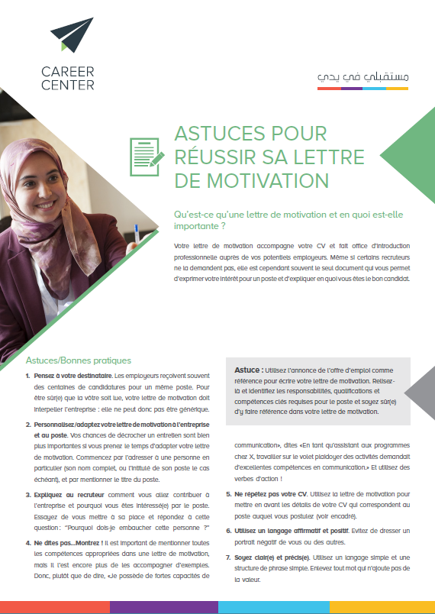
PARAGRAPHE 1 (VOUS)
Présentez-vous (sans mentionner votre nom).
Expliquez à l’employeur pourquoi vous êtes intéressé par le poste.
Mentionnez où vous avez trouvé l’annonce.
Si vous connaissez des personnes au sein de la société, mentionnez-les !
Incluez le titre du poste (si disponible).
Soyez concis.

Slide 8
PARAGRAPHE 2 (MOI)
Répondez à la question « Pourquoi seriez-vous bien pour ce poste ? »
Evitez de reprendre les détails de votre CV, concentrez-vous sur vos compétences.
Fournissez des exemples spécifiques pour aligner votre expérience et vos compétences avec les exigences du poste.
Montrez que vous connaissez la société et que vous comprenez les tâches du poste en question.
Utilisez des mots-clés repris de la description du poste, pour mettre en avant votre compréhension et vos compétences.
Soyez enthousiaste et positif (ne pas transmettre des idées négatives sur votre profil, par exemple : « Je n'ai pas d'expérience…»

Slide 9

PARAGRAPHE 3 (NOUS)
Répétez votre motivation et intérêt pour le poste.
Répétez pourquoi vous êtes un bon match pour le poste.
(Vous n’avez pas besoin d’un 3ème paragraphe si vous avez déjà mentionné ces détails dans le 1er ou le 2ème paragraphe)
Précisez comment on peut vous joindre et quelles sont vos disponibilités.
Terminez avec une formule de politesse et votre nom.

Slide 10
LISTE DE CONTRÔLE
Assurez-vous que votre lettre de motivation correspond à votre CV !
Adressez la lettre de motivation à une personne en particulier.
Expliquez clairement pourquoi vous êtes intéressé par le poste.
Reflétez la langue de l'offre d'emploi.
Incluez certaines des compétences recherchées,
en fonction de vos expériences
Démontrez que vous connaissez l'organisation.
Utilisez uniquement un langage positif et utilisez
des verbes d’action.
Soyez clair et concis et n'écrivez pas plus d'une
page.
Présentez sous un format professionnel.
• Vérifiez les erreurs !

Slide 11
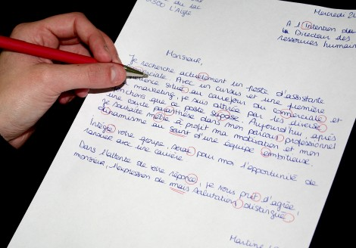
EXERCICE : ANALYSE D’UN EXEMPLE DE LETTRE MOTIVATION
Examinez l’exemple de la lettre de motivation, l'objet et la structure ainsi que les règles.
Prenez en considération les points suivants dans votre analyse :
Ce qui a été bien fait
Ce qui doit être amélioré
Comment je dois l’améliorer ?

Slide 12

EXERCICE : ORGANISATEUR DE LA LETTRE DE MOTIVATION
Complétez l’organisateur de la lettre de motivation dans la fiche « La lettre de motivation » en utilisant un poste qui vous intéresse.
Partagez en binômes et formulez vos commentaires.
Utilisez les règles de rédaction et d'autres ressources pour vérifier que votre lettre de motivation répond au besoin et comprend toutes les parties.

Slide 13

QUESTIONS ?

Slide 14
MERCI !

